Slide 1

Skarbā statistika
jeb cik patiesībā ugunsgrēki rada zaudējumus
biznesam un valstij
Jānis Abāšins FN Serviss 2017

Slide 2
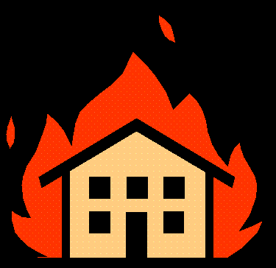
Iespējamie zaudējumu veidi uzņēmumam
Uzņēmējdarbības pārtraukums
Civiltiesiskā atbildība
Īpašums, manta
Negadījums uzņēmumā
Piegāžu garantijas
Nelaimes gadījumi; veselība
KASKO

Slide 3

Ko uzņēmums var apdrošināt?
Īpašums
Būves – ražošanas, noliktavu, administratīvās u.c. ēkas; teritorijas labiekārtojums
Inženiertīkli ar būvēm un tehnisko aprīkojumu, hidrotehniskie objekti, satiksmes komunikācija u.tml.
Datorprogrammatūra, dati
Pamatlīdzekļi – biroja aprīkojums, ražošanas iekārtas, serveri u.c.
Būvniecība – būvniecības materiālu, tehnikas un instrumentu zādzība vai bojājumi
Apgrozāmie līdzekļi – preces, izejvielas, krājumi u.c.
Speciālā tehnika –mežistrādes, būvniecības, lauksaimniecības u.c.

Slide 4
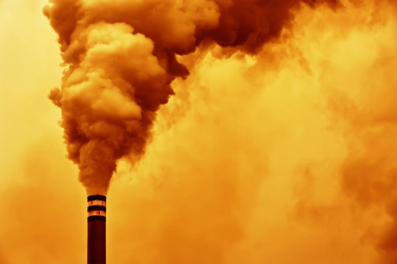
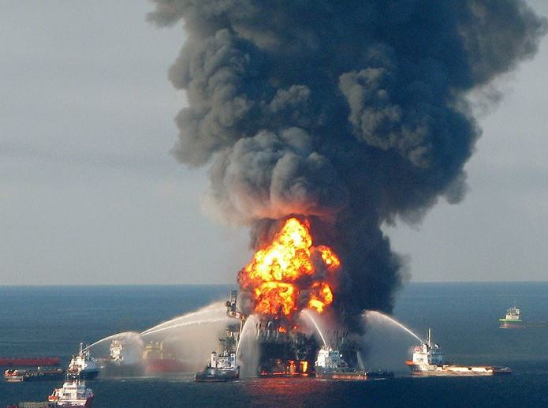
Ko uzņēmums var apdrošināt?
Civiltiesiskā atbildība
Kaitējums videi
Produkcijas radītais kaitējums (brāķis)
Kaitējums trešās personas veselībai vai dzīvībai
Kaitējums trešās personas īpašumam – blakus esošās ēkas, auto u.c. īpašums

Slide 5
Ko uzņēmums var apdrošināt?
Uzņēmējdarbības pārtraukums
Negūtā peļņa – apgrozījuma un peļņas kritums
Negūtie nomas maksas vai citi ieņēmumi
Citi finansiālie zaudējumi dīkstāves vai neparedzētu apstākļu dēļ

Slide 6
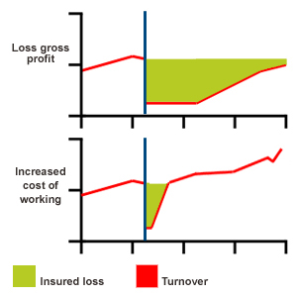
Uzņēmējdarbības pārtraukuma apdrošināšanas koncepts

Slide 7
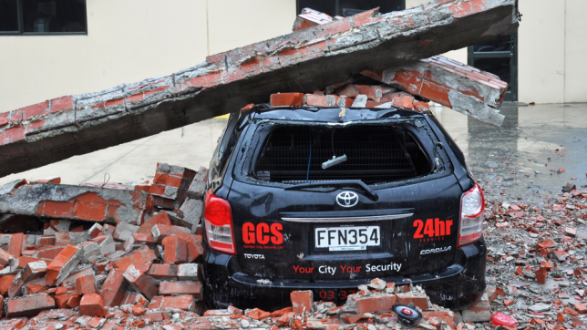
Ko uzņēmums vai trešā persona var apdrošināt?
KASKO
Uzņēmuma darbinieki
Klienti
Nejaušas trešās personas
Piegādātāji

Slide 8
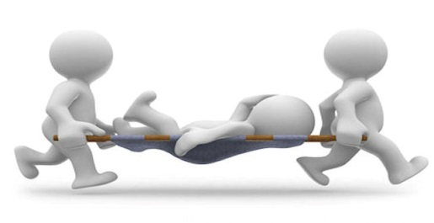
Ko uzņēmums vai trešā persona var apdrošināt?
Nelaimes gadījumi; veselība*
Uzņēmuma darbinieki
Nejaušas trešās personas
Klienti
* Uzņēmums pats var iegādāties NG un/vai veselības apdrošināšanu darbiniekiem; ja uzņēmums to nav iegādājies, kā arī pārējos gadījumos cietušie var saņemt atlīdzību, ja tiem pašiem ir NG vai veselības apdr. polise

Slide 9
Piemērs un secinājums
Neliels ugunsgrēks tehnoloģiski svarīgā mezglā
Iekārta: EUR 50 000
Negūtie ienākumi (1 mēn.): EUR 100 000
Papildus izdevumi (1 mēn.): EUR 30 000
Kaimiņu prasība: EUR 10 000
Cietušais darbinieks: EUR 10 000
Kopā: EUR 200 000 + nervi
Relatīvi neliels nelaimes gadījums var radīt smagas finansiālas sekas

Slide 10
Ugunsgrēki un tajos nodarītie zaudējumi*
* CSP dati

Slide 11
Spēles ar skaitļiem
Pieejamā statistika
20-30 ugunsgrēki dienā/9000-10000 gadā
~2 ēkas dienā tiek iznīcinātas/700-800 gadā
Iet bojā 0,25 cilvēki dienā/100 gadā
2007.gada skaitļi: 10’ gadījumu, 900 ēku, mEUR 7 zaudējumi
EUR 700/gadījums
EUR 8000/ēka
EUR 3000000/nodokļu maksātājs
8000:500 (eur/m2) = 16 m2/ēka
???
Materiālie zaudējumi kopš 2007.gada netiek rēķināti

Slide 12
Statistika un pārdomas
Īpašuma apdrošināšanā parakstītas prēmijas 54,1 milj. € (+5,6%), izmaksātās atlīdzības – 26 milj. € (+9,2%); apdrošināti ~25% īpašumu
Daž. finans. zaud – prēmijas 1,5 milj. €, atlīdzības 1 milj. €
CTA – prēmijas 12,2 milj. €, atlīdzības 2,6 milj. €
50 nodokļu maksātāji gadā * m€ 3 = m€ 150
900 ēku/100 m2* 500 €/m2 = m€ 45
Kā rēķina? Bilances nevis atjaunošanas vērtības. Valsts un pašvaldības kūtri apdrošina īpašumus. Iespēja samazināt zaudējumus.
Zaudējumi arī valstij, ja zaudējumi privātam uzņēmumam?
Labu aprēķinu un metožu trūkums; doktora disertācijas darbs
?
zaudējumi valstij vismaz m€ 200 gadā

